Slide 1
Stáž Portugalsko- Faro
23.4-29.3 2023
Diana Ochtábcová a Iveta Beranová

Slide 2
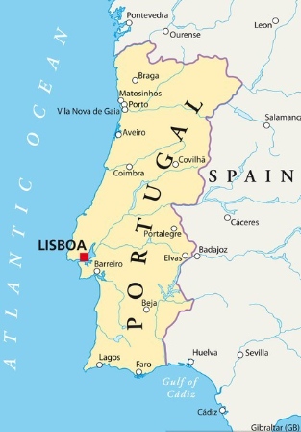
Portugalský systém
Žena má mateřskou maximálně 5 měsíců
5 měsíců - 3 roky = jesle , hlídání
3 -5 let = školka
Základní škola
6 - 9 let = první stupeň
10 - 11 let = druhý stupeň
12 - 15 let = třetí stupeň
Povinná školní docházka je 12 let (včetně střední školy)
Povinná školní docházka je od čtyřicátých let a byla jen 4 roky (v Portugalsku je stále 5 % negramotných lidí) – António de Oliveira Salazar
Od roku 2009 je povinná školní docházka od 6 - 18 let
Učitelé jsou každý rok v jiné škole podle toho kam je zařadí stát (dozvídají se první týden v září)

Slide 3
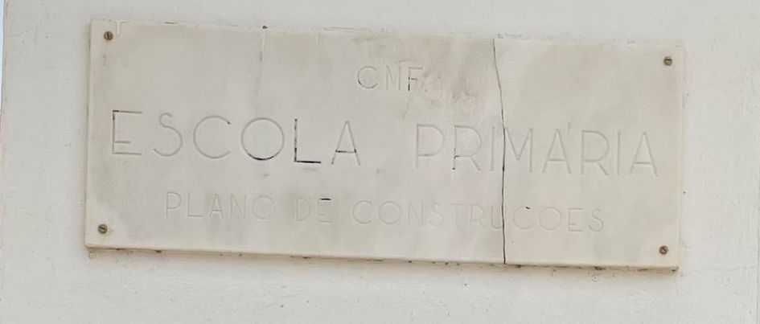
Escola Primaria- Plano de construcoes Plážová školka
Nachází se na pláži ve Faru – provozní doba od 8-19h
Je to státní školka (o rozloze jedné třídy) , kterou momentálně navštěvuje 17 dětí
Věkové složení dětí je od 3 - 6 let – v 6 letech nástup do školy, odklady školní docházky nebývají
Školku navštěvují momentálně 2 kluci (4 roky) s odlišným rodným jazykem (pocházejí z Ukrajiny)
Je zde jeden učitel + asistentka (8-15h) a na odpoledne zde chodí animátorka (15-19h) – 20€ / měsíc
Práce s dětma se provádí individuálně a na základě jejich dovedností
Činnosti dne jsou rozděleny do center aktivit, kde si děti samy určí ráno v jakém začnou a během dne rotují a vybírají si
Centra: 1. Tvořivý koutek (vyrábění)
2. Hry (stolní a společenské)
3. Lego a auta
4. Malování (volné malování)
5. Knihovna a domeček

Slide 4
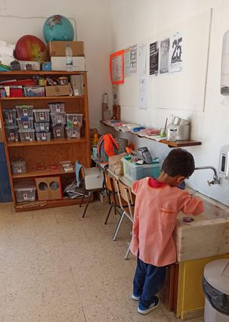
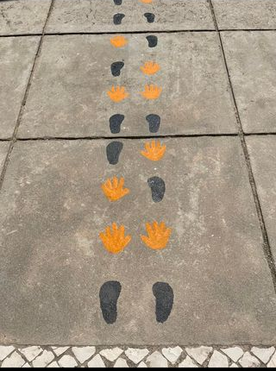
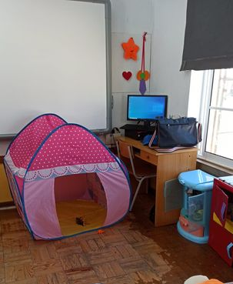
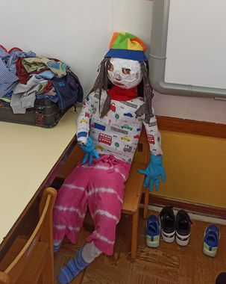
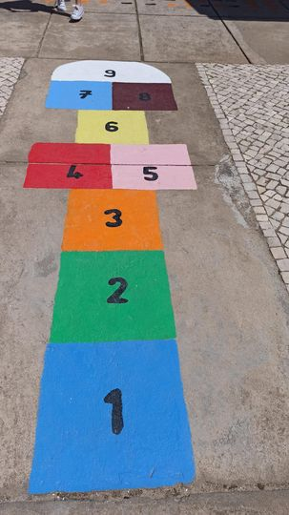
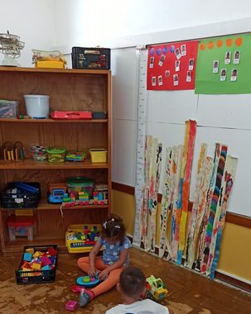
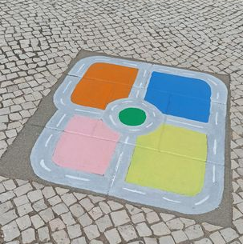

Slide 5
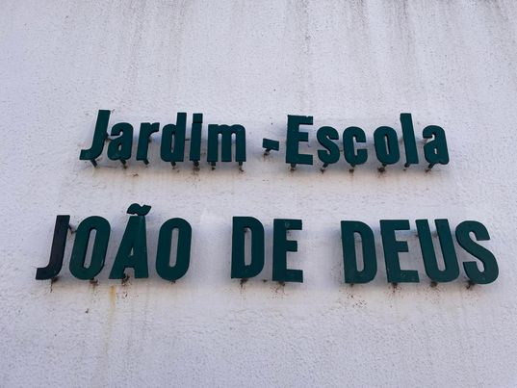
Jardim –Escola João De Deus
João De Deus založil první školku a jeho synové založili řetězec těchto škol, také vymyslel písanku
Je polosoukromá a rodiče zde platí školné na základě jejich platu (nejčastěji okolo 70 € - 100 €)
Školka má 3 třídy, které navštěvují děti od 3-5 let, a je zde i škola první stupeň 1.-4. třída
Třídy jsou rozdělené dle barev a podle nich nosí zástěrky a klobouky, uniformy na tělocvik a na slavnostní události
Každá třída má svoji učitelku a jednu asistentku
Školka otvírá v 8h a do 8:45 jsou v hlavní místnosti a zpívají, do té doby je i příchod do školky (za pozdní příchod 5 minut= 5 €)
Rodiče si děti vyzvedávají podle své pracovní doby (nejdříve v 16:30)
Děti s OMJ momentálně školku navštěvují děti z těchto zemí: Česká Republika, Rusko, Ukrajina, Argetina, Moldavsko, Belgie
Při komunikaci s cizojazyčnými dětmi nejsou používané žádné kartičky, pouze komunikace= nejsou zde používané žádné speciální metody
Každé dítě má svoje portfolio a rodiče si jej mohou prohlédnout každé pondělí (17:30- 18:30) a sledovat pokroky dítěte
3 leté děti: učí se obtahovat čísla, matematika formou prostorové orientace, tvary (protahování bavlnkou)
4 leté děti: matematika- prostorová orientace skládání dle předlohy , počítání
5 leté děti: matematika – geometrické tvary, prostorová orientace (skládání dle velikosti), učí se psát

Slide 6
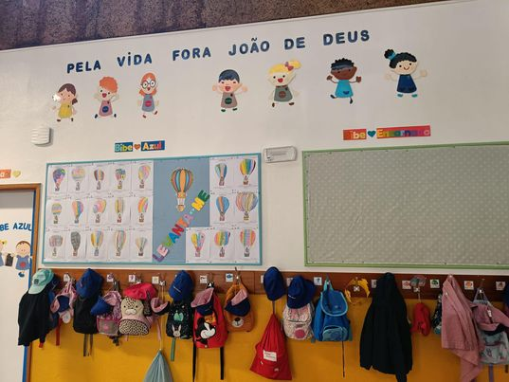
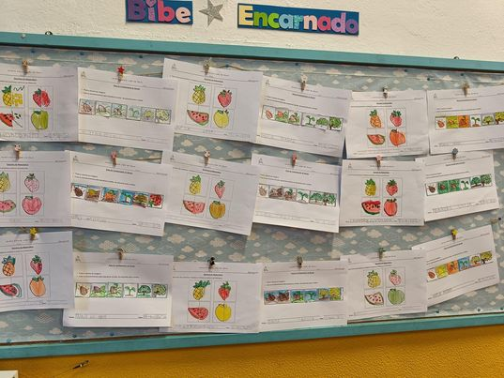
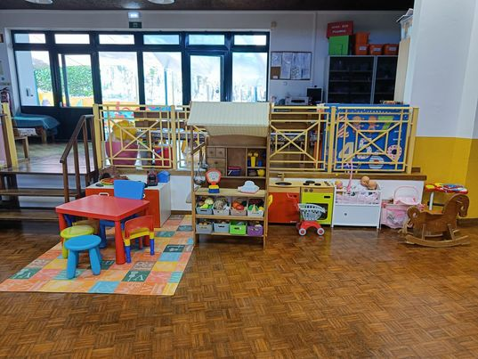
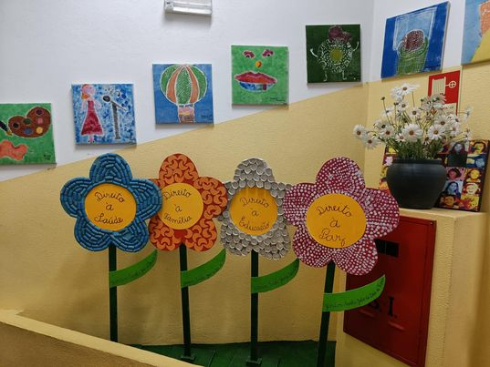
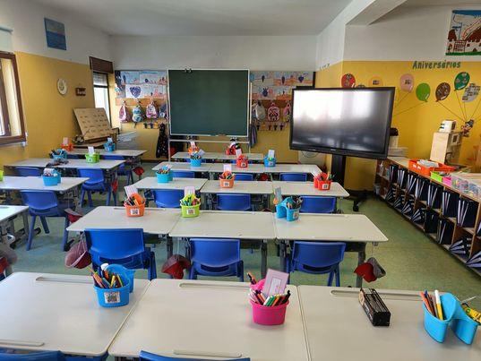

Slide 7
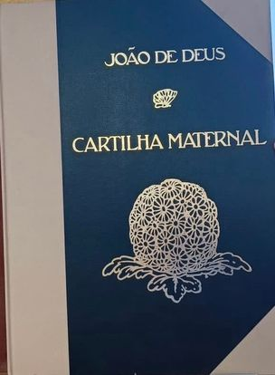
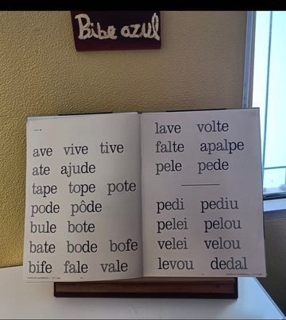
Přínos ze stáže
Seznámení se vzdělávacím systémem
Práce ve skupinkách dle schopností dítěte
Individuální práce s dítětem
Práce s prostorovou orientací

Slide 8
Děkujeme za pozornost

